Slide 1
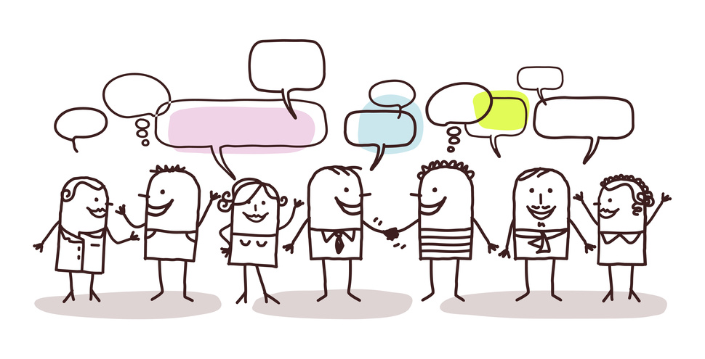
HABILIDADES SOCIALES (HS)
EQUIPO DE CONVIVENCIA ESCOLAR 2020

Slide 2
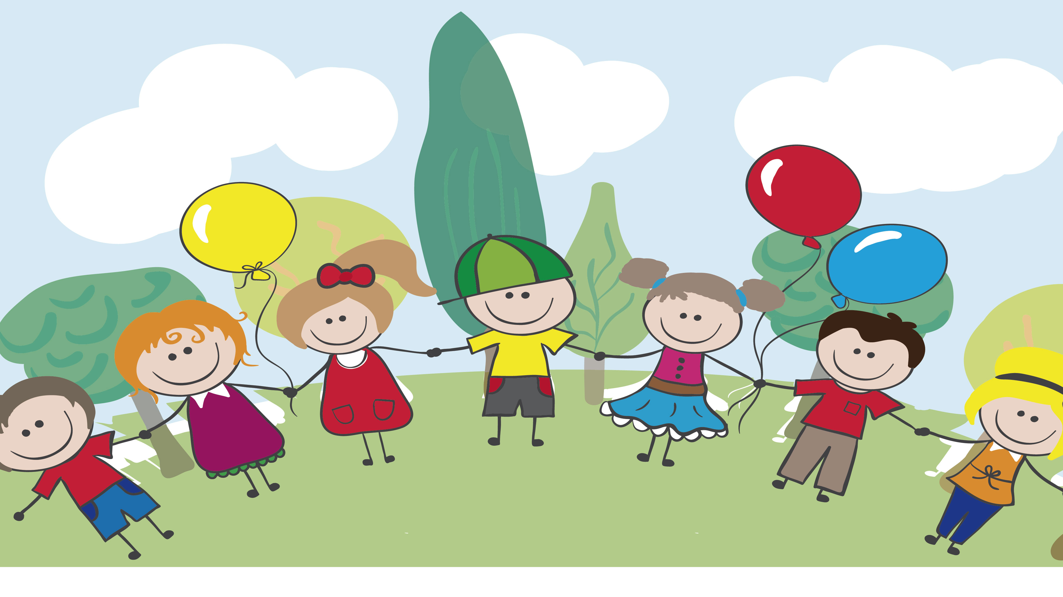
¿Qué son las habilidades sociales?
Son un conjunto de comportamientos que nos permiten actuar de forma satisfactoria en las relaciones sociales.
Son las capacidades que desarrollan las personas para relacionarse con los demás (padres, hermanos, profesores, amigos, familiares).

Slide 3
Habilidades que están dentro de las HS:
ESCUCHAR
COMPARTIR
APOYAR
ANIMAR
RESPETAR
ACEPTAR
DECIR “NO”

Slide 4
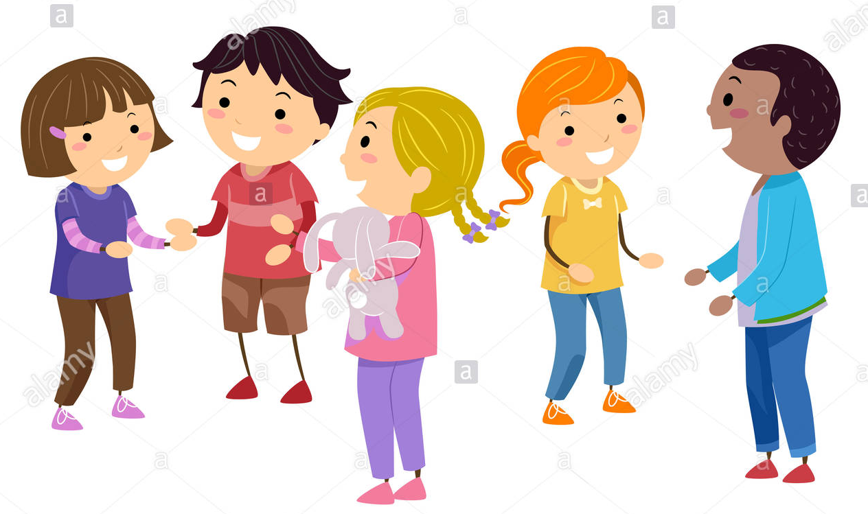
¿Para qué sirven?
Para poder relacionarnos de manera satisfactoria con los demás
Para aprender a seguir normas sociales
Para desarrollar una buena autoestima
Para mejorar el rendimiento escolar
Para disminuir el acoso escolar

Slide 5
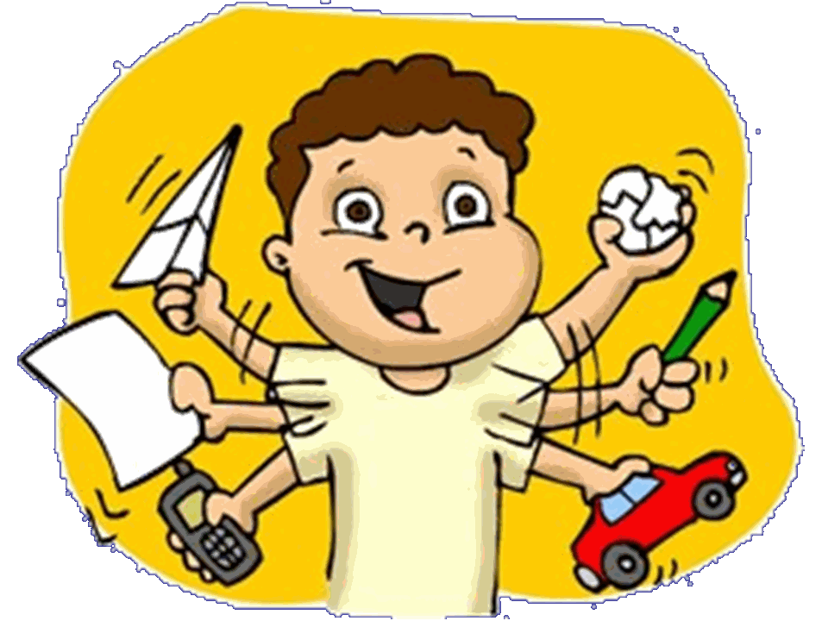
Indicadores que ayudan a reconocer cuando un alguien carece de HS
Tiene problemas de relación con los profesores y/o los padres u otros adultos
No expresa sus deseos y preferencias de forma clara
No sabe hacer valer sus derechos
Es fácilmente intimidado por niños/as violentos o agresivos
Expresa sus frustraciones discutiendo o agrediendo a otros
Se muestra excesivamente tímido o inhibido
Tiene dificultades para tomar o respetar turnos
No muestra interés por otros
Usualmente es rechazado

Slide 6
¿Cómo se aprenden las HS?
A través del aprendizaje (observación, imitación, información).
Generalmente los niños y adolescentes adquieren cómo relacionarse en base a cómo actúan sus figuras significativas (padres, amigos, hermanos, tíos, etc).
Así, los niños pueden aprender cómo relacionarse con los padres, familiares, profesores y amigos.
Se aprenden cosas importantes como saber “decir no” de buena manera y resolver conflictos.

Slide 7
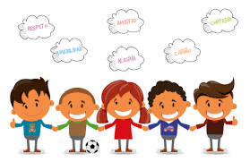
Es importante:
Que el niño aprenda a coordinar las propias emociones y relaciones con otras personas y todo lo que esto implica:
Capacidad de mostrar, sentir y recibir afecto
Colaborar con los demás
Prestar ayuda

Slide 8
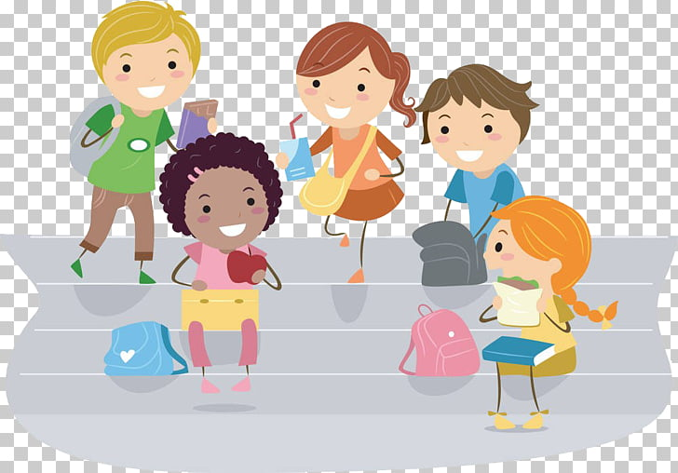
Es importante:
El autocontrol: Aprender a tomar distancia emocional antes de responder, esto implica, reconocer las emociones, dialogar con uno mismo, pensar en los músculos y en la relación.
La escucha activa: Expresarse y explicar lo que estamos sintiendo y también escuchar al otro.
La empatía: Es la habilidad para ponerse en el lugar de otra persona. Escuchar los sentimientos de los demás, tratando de entender los motivos por los que actúa de ese modo.

Slide 9
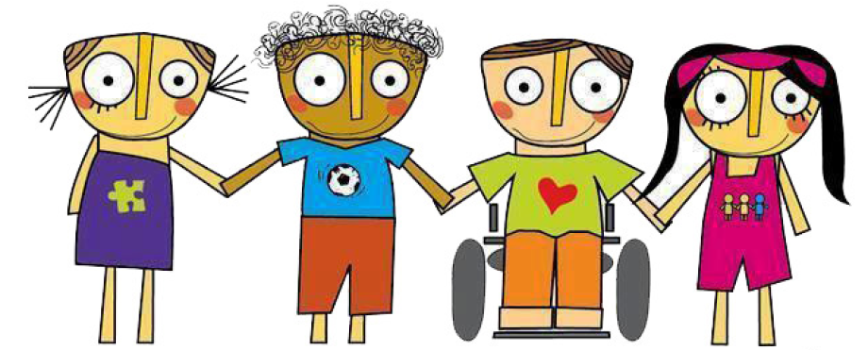
En resumen
Comportamientos recompensados por los demás.
Formas de interacción que generan beneficios personales y para los demás.
Conductas verbales y no verbales que influyen en los otros.
Respuestas deseables para los demás.

Slide 10
¿qué aprendí?
Responde en tu cuaderno de orientación, las siguientes preguntas:
1. ¿cuál es la importancia de las habilidades sociales?
2. ¿qué tipo de habilidades sociales crees que tienes?
3. Menciona una habilidad social que aprendiste de una persona significativa para ti.

